Slide 1
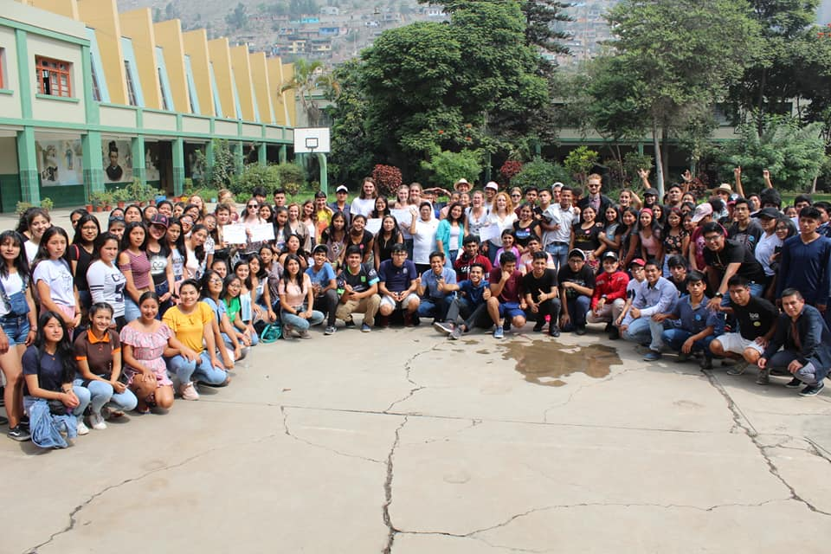
Partnerschaft Juventud Luis Ángel Briceño Eca

Slide 2
¿Cuál es el modelo de vida que se le impone a los y las jóvenes?
Contexto
Educación
Economía
Sociedad
Surge como una respuesta
índice educativo
Trabajo
Problemas Sociales
Existe educación Clasista, un negocio, no hay investigación, educación sin vocación sino donde puedo trabajar
Empleo, informalidad, explotación laboral
Inseguridad Transversal - Migración Nacional e Internacional Pobreza
Jóvenes libres, sujetos de derechos, capaces de ser protagonistas de su propia historia, comprometidos con su entorno y su identidad.

Slide 3
¿Cuál es la situación de los Jóvenes?
Comunicación
Salud
Politica
Identificación Cultural
Altamente conectados por las redes sociales
No hay salud reproductiva
desconfianza en la politica y el gobierno
Carencen de identificación con su entorno

Slide 4
Camino de los jóvenes en la Partnerschaft
2017
2018
2019
2020
2021
Motivación | Impulso en Proyectos | Involucramiento sobre la partnerschaft | La partnerschaft y los jóvenes | El protagonismo juvenil de los jóvenes en la partnerschaft
Voluntariado | Voluntariado | Voluntariado | Contacto con jóvenes de parroquias de Alemania | Equipo conjunto
Perú
ALEMANIA

Slide 5
Proceso de la Partnerschaft Juventud Perú
2017
2018 - 2019
2020
Incentivar la participación de los jóvenes a través de una metodología IMPACT
Jóvenes motivados participan en proyectos en donde realmente están interesados (TINI)
Protagonizar la participación del jóvenes a través del involucramiento en sus Partner Parroquias

Slide 6
Retos existen en este momento…
Necesidad
Problema
Nuevos escenarios
Visibilizar la participación Juvenil para concretar acciones dentro de la pandemia
Jóvenes como ciudadanos del mundo
Adultos buscando que los jóvenes piensen como adultos / Divorcio en la comunicación / ausencia de vínculos entre adultos y jóvenes
2020
2020
2021

Slide 7
Como fortalecer la participación de los jóvenes
Generar espacios
Escuchar sin prejuicios
Desaprender
Espacios propicios para el dialogo intergeneracional
Tanto joven y adulto debe tener una escucha en las mismas condiciones. Evitando crear un modelo de joven o adulto.
Construir una Partnerschaft entre jóvenes y adultos desde las realidades sociales y no desde mis propios interes.

Slide 8
Propuestas para incentivar el trabajo entre adultos y jóvenes
¿Cuántos Jóvenes tengo a mi alrededor?
Ideas
problemáticas
Trabajo colectivo
confianza
Fortalecer la participación a partir de ideas e intereses juveniles
Combinar las ideas con las problematicas sociales de mi sector, barrio, comunidad
Adultos y jóvenes deben realizar un trabajo colectivo
Establecer Vinculos de confianza entre jóvenes y adultos

Slide 9
Conclusiones
Sobre la realidad de los jóvenes
1
Tener claramente la situación de los jóvenes en el contexto historico (Perú – Alemania)
2
Evaluar los procesos de la Partnerschaft Juventud
Evaluar el camino de la partnerschaft Juventud en Perú y Alemania para fortalecer la participación de los jóvenes
3
Mejorar la participación
Fortalecer vinculos entre adultos y jóvenes, proceso de desaprender, mitigar el poder social

Slide 10
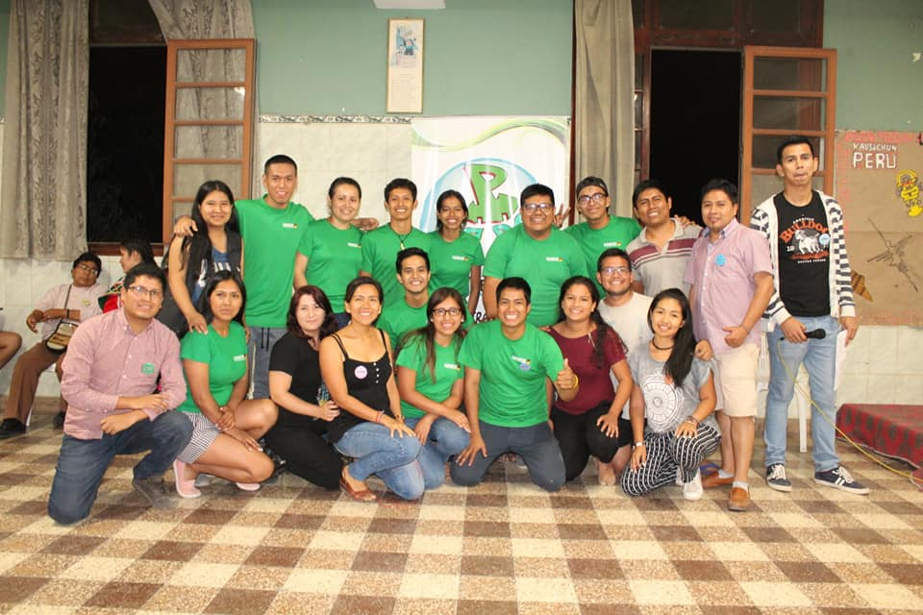
¡GRACIAS!

